Slide 1
7장 튜플, 세트, 딕셔너리, 문자열

Slide 2
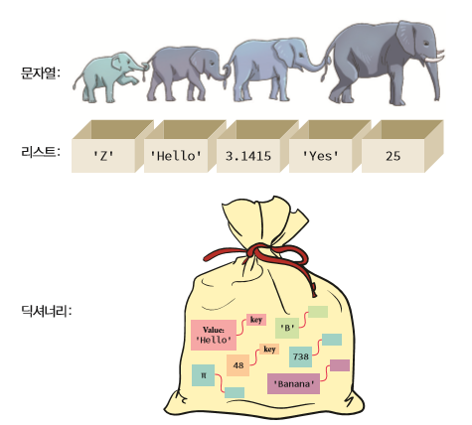
자료구조란?
프로그램에서 자료들을 저장하는 여러 가지 구조들이 있다. 이를 자료 구조(data structure)라 부른다.

Slide 3
시퀀스
시퀀스에 속하는 자료 구조들은 동일한 연산을 지원한다.
인덱싱(indexing), 슬라이싱(slicing), 덧셈 연산(adding), 곱셈 연산(multiplying)
리스트는 앞에서 자세하게 살펴본바 있다. 여기서는 나머지 시퀀스들을 탐구해보자.

Slide 4
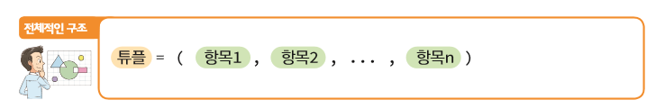
튜플
튜플(tuple)은 변경될 수 없는 리스트
>>> colors = ("red", "green", "blue")
>>> colors
('red', 'green', 'blue')
>>> numbers = (1, 2, 3, 4, 5 )
>>> numbers
(1, 2, 3, 4, 5)

Slide 5
튜플은 변경할 수 없다
>>> t1 = (1, 2, 3, 4, 5);
>>> t1[0] = 100;
Traceback (most recent call last):
File "<pyshell#11>", line 1, in <module>
t1[0]=100
TypeError: 'tuple' object does not support item assignment
>>> numbers = ( 1, 2, 3, 4, 5 )
>>> colors = ("red", "green", "blue")
>>> t = numbers + colors
>>> t
(1, 2, 3, 4, 5, 'red', 'green', 'blue')

Slide 6
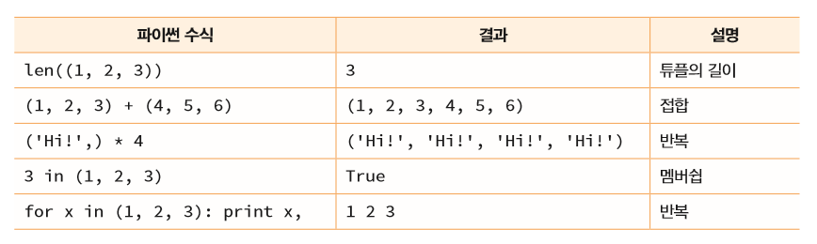
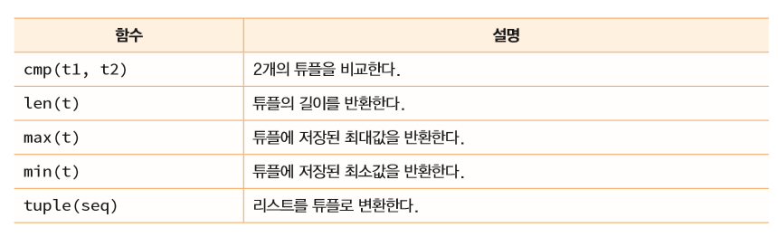
기본적인 튜플 연산들

Slide 7
튜플 대입 연산
>>> student1 = ("철수", 19, "CS")
>>> (name, age, major) = student1
>>> name
'철수'
>>> age
19
>>> major
'CS’

Slide 8
Lab: 함수의 튜플 반환 예제
원의 넓이와 둘레를 동시에 반환하는 함수를 작성, 테스트해보자.
원의 반지름을 입력하시오: 10
원의 넓이는 314.1592653589793이고 원의 둘레는 62.83185307179586이다.

Slide 9
Solution
import math
def calCircle(r):
# 반지름이 r인 원의 넓이와 둘레를 동시에 반환하는 함수 (area, circum)
area = math.pi * r * r
circum = 2 * math.pi * r
return (area, circum)
radius = float(input("원의 반지름을 입력하시오: "))
(a, c) = calCircle(radius)
print("원의 넓이는 "+str(a)+"이고 원의 둘레는"+str(c)+"이다.")

Slide 10
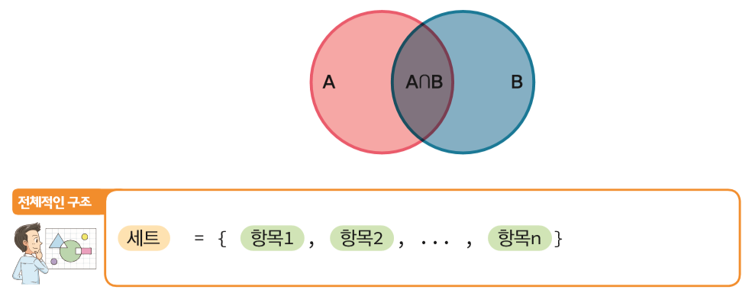
세트(Set)
세트(set)는 우리가 수학에서 배웠던 집합이다.
세트는 중복되지 않은 항목들이 모인 것
세트의 항목 간에는 순서가 없다.

Slide 11
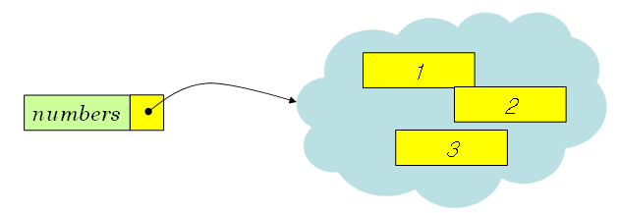
예제
>>> numbers = {2, 1, 3}
>>> numbers
{1, 2, 3}
>>> len(numbers)
3
>>> fruits = { "Apple", "Banana", "Pineapple" }
>>> mySet = { 1.0, 2.0, "Hello World", (1, 2, 3) }

Slide 12
in 연산자
>>> numbers = {2, 1, 3}
>>> if 1 in numbers:
print("집합 안에 1이 있습니다.")
집합 안에 1이 있습니다.
>>> numbers = {2, 1, 3}
>>> for x in numbers:
print(x, end=" ")
1 2 3

Slide 13
세트에 요소 추가하기
>>> numbers = { 2, 1, 3 }
>>> numbers[0]
...
TypeError: 'set' object does not support indexing
>>> numbers.add(4)
>>> numbers
{1, 2, 3, 4}

Slide 14
부분 집합 연산
>>> A = {1, 2, 3}
>>> B = {1, 2, 3}
>>> A == B
True
>>> A = {1, 2, 3, 4, 5}
>>> B = {1, 2, 3}
>>> B < A
True
>>> A = {1, 2, 3, 4, 5}
>>> B = {1, 2, 3}
>>> B.issubset(A)
True

Slide 15
집합 연산
>>> A = {1, 2, 3}
>>> B = {3, 4, 5}
>>> A | B
{1, 2, 3, 4, 5}
>>> A & B
{3}
>>> A - B
{1, 2}

Slide 16

Lab: 파티 동시 참석자 알아내기
파티에 참석한 사람들의 명단이 세트 A와 B에 각각 저장되어 있다. 2개 파티에 모두 참석한 사람들의 명단을 출력하려면 어떻게 해야 할까?
2개의 파티에 모두 참석한 사람은 다음과 같습니다.
{'Park'}

Slide 17
Solution
partyA = set(["Park", "Kim", "Lee"])
partyB = set(["Park", "Choi"])
print("2개의 파티에 모두 참석한 사람은 다음과 같습니다. ")
print ( partyA.intersection(partyB))

Slide 18
Lab: 파일에서 중복되지 않은 단어의 개수
텍스트 파일을 읽어서 단어를 얼마나 다양하게 사용하여 문서를 작성하였는지를 계산하는 프로그램을 작성해보자.
입력 파일 이름: proverbs.txt
사용된 단어의 개수= 18
{'travels', 'half', 'that', 'news', 'alls', 'well', 'fast', 'feather', 'flock', 'bad', 'together', 'ends', 'is', 'a', 'done', 'begun', 'birds', 'of'}

Slide 19
Solution
# 단어에서 구두점을 제거하고 소문자로 만든다.
def process(w):
output =""
for ch in w:
if( ch.isalpha() ):
output += ch
return output.lower()
words = set()
# 파일을 연다.
fname = input("입력 파일 이름: ")
file = open(fname, "r")
# 파일의 모든 줄에 대하여 반복한다.
for line in file:
lineWords = line.split()
for word in lineWords:
words.add(process(word)) # 단어를 세트에 추가한다.
print("사용된 단어의 개수=", len(words))
print(words)

Slide 20
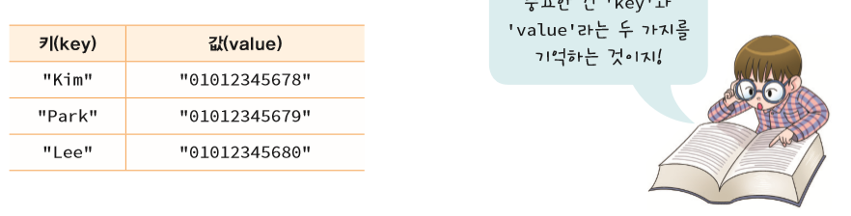
딕셔너리
딕셔너리는 키(key)와 값(value)의 쌍을 저장할 수 있는 객체

Slide 21
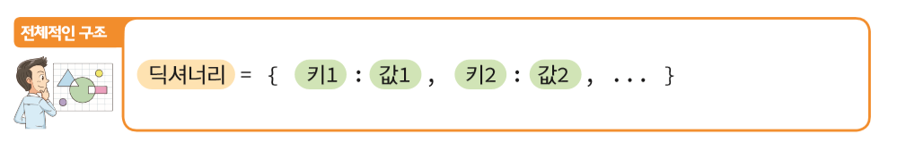
딕셔너리 생성
>>> contacts = {'Kim':'01012345678', 'Park':'01012345679', 'Lee':'01012345680' }
>>> contacts
{'Kim': '01012345678', 'Lee': '01012345680', 'Park': '01012345679'}

Slide 22
항목 접근하기
>>> contacts = {'Kim':'01012345678', 'Park':'01012345679', 'Lee':'01012345680' }
>>> contacts['Kim']
'01012345678’
>>> contacts.get('Kim')
'01012345678'
>>> if "Kim" in contacts:
print("키가 딕셔너리에 있음")

Slide 23
항목 추가 & 삭제하기
>>> contacts['Choi'] = '01056781234'
>>> contacts
{'Kim': '01012345678', 'Choi': '01056781234', 'Lee': '01012345680', 'Park': '01012345679'}
>>> contacts = {'Kim':'01012345678', 'Park':'01012345679', 'Lee':'01012345680' }
>>> contacts.pop("Kim")
'01012345678'
>>> contacts
{'Lee': '01012345680', 'Park': '01012345679'}

Slide 24
항목 순회하기
>>> scores = { 'Korean': 80, 'Math': 90, 'English': 80}
>>> for item in scores.items():
print(item)
('Math', 90)
('English', 80)
('Korean', 80)
>>>

Slide 25
Lab: 영한 사전 만들기
우리는 영한 사전을 구현하여 보자. 어떻게 하면 좋은가? 공백 딕셔너리를 생성하고 여기에 영어 단어를 키로 하고 설명을 값으로 하여 저장하면 될 것이다.
단어를 입력하시오: one
하나
단어를 입력하시오: python
없음

Slide 26
Solution
english_dict = dict()
english_dict['one'] = '하나'
english_dict['two'] = '둘'
english_dict['three'] = '셋'
word = input("단어를 입력하시오: ");
print (english_dict.get(word, "없음"))

Slide 27
Lab: 단어 카운터
사용자가 지정하는 파일을 읽어서 파일에 저장된 각각의 단어가 몇 번이나 나오는지를 계산하는 프로그램을 작성하여 보자.
파일 이름: proverbs.txt
{'a': 1, 'done.': 1, 'that': 1, 'well.': 1, 'ends': 1, 'Well': 1, 'flock': 1, 'feather': 1, "All's": 1, 'Birds': 1, 'together.': 1, 'of': 1, 'fast.': 1, 'begun': 1, 'half': 1, 'well': 1, 'travels': 1, 'news': 1, 'is': 1, 'Bad': 1}

Slide 28
Solution
fname = input("파일 이름: ")
file = open(fname, "r")
table = dict()
for line in file:
words = line.split()
for word in words:
if word not in table:
table[word] = 1
else:
table[word] += 1
print(table)

Slide 29
Lab: 축약어 풀어쓰기
현대인들은 축약어를 많이 사용한다. 예를 들어서 "B4(Before)" "TX(Thanks)" "BBL(Be Back Later)" "BCNU(Be Seeing You)" "HAND(Have A Nice Day)"와 같은 축약어들이 있다. 축약어를 풀어서 일반적인 문장으로 변환하는 프로그램을 작성하여 보자.
번역할 문장을 입력하시오: TX Mr. Park!
Thanks Mr.Park!

Slide 30
Solution
table = { "B4": "Before",
"TX": "Thanks",
"BBL": "Be Back Later",
"BCNU":"Be Seeing You",
"HAND":"Have A Nice Day" }
message = input('번역할 문장을 입력하시오: ')
words = message.split()
result = ""
for word in words:
if word in table:
result += table[word] + " "
else:
result += word
print(result)

Slide 31
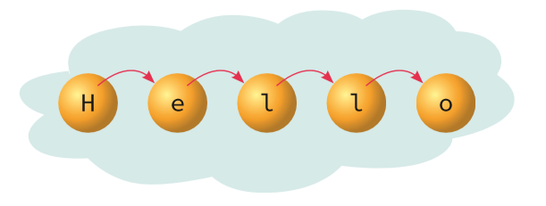
문자열
문자 열은 문자들의 시퀀스로 정의된다. 글자들이 실(string)로 묶여 있는 것이 문자열이라고 생각하면 된다.

Slide 32
문자열의 예
s1 = str("Hello")
s2 = "Hello“
s1 = "Hello"
s2 = "World"
s3 = "Hello"+"World"

Slide 33
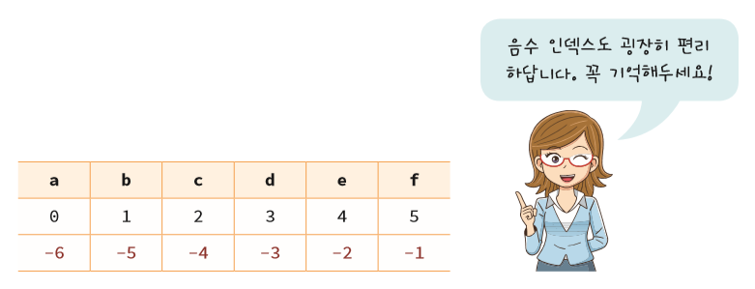
개별 문자 접근하기
>>> word = 'abcdef'
>>> word[0]
'a'
>>> word[5]
'f'

Slide 34
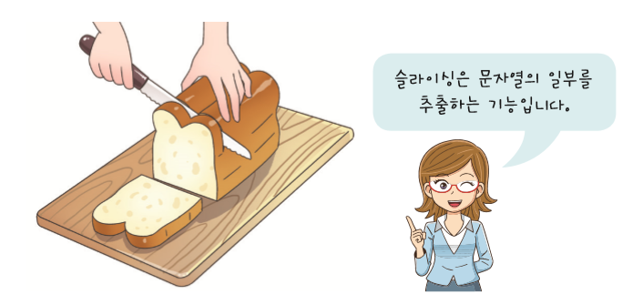
슬라이싱
>>> word = 'Python'
>>> word[0:2]
'Py'
>>> word[2:5]
'tho’

Slide 35
슬라이싱의 예
>>> word = 'Python'
>>> word[0:2]
'Py'
>>> word[2:5]
'tho’

Slide 36
in 연산자와 not in 연산자
>>> s="Love will find a way."
>>> "Love" in s
True
>>> "love" in s
False
s = input("문자열을 입력하시오")
if 'c' in s:
print('c가 포함되어 있음')
else:
print('c가 포함되어 있지 않음')

Slide 37
문자열 비교하기
a = input("문자열을 입력하시오: ")
b = input("문자열을 입력하시오: ")
if( a < b ):
print(a, "가 앞에 있음")
else:
print(b, "가 앞에 있음")
문자열을 입력하시오: apple
문자열을 입력하시오: orange
apple 가 앞에 있음

Slide 38
문자열에서 단어 분리
>>> s = 'Never put off till tomorrow what you can do today.'
>>> s.split()
['Never', 'put', 'off', 'till', 'tomorrow', 'what', 'you', 'can', 'do', 'today.']

Slide 39
Lab: 회문 검사하기
회문(palindrome)은 앞으로 읽으나 뒤로 읽으나 동일한 문장이다. 예를 들어서 "mom", "civic", "dad" 등이 회문의 예이다. 사용자로부터 문자열을 입력받고 회문인지를 검사하는 프로그램을 작성하여 보자.
문자열을 입력하시오: dad
회문입니다.

Slide 40
Solution
def check_pal(s):
low = 0
high = len(s) - 1
while True:
if low > high:
return True;
a = s[low]
b = s[high]
if a != b:
return False
low += 1
high -= 1
s = input("문자열을 입력하시오: ")
s = s.replace(" ", "")
if( check_pal(s)==True):
print("회문입니다.")
else:
print("회문이 아닙니다.")

Slide 41
Lab: 머리 글자어 만들기
머리 글자어(acronym)은 NATO(North Atlantic Treaty Organization)처럼 각 단어의 첫글자를 모아서 만든 문자열이다. 사용자가 문장을 입력하면 해당되는 머리 글자어를 출력하는 프로그램을 작성하여 보자.
문자열을 입력하시오: North Atlantic Treaty Organization
NATO

Slide 42
Solution
phrase = input("문자열을 입력하시오: ")
acronym = ""
for word in phrase.upper().split():
acronym += word[0]
print( acronym )

Slide 43
Lab: CSV 파일 분석
CSV 파일은 split() 메소드를 이용하여 파싱될 수 있다. open(), readlines(), strip() 메소드를 사용하여서 다음과 같은 CSV 파일에서 데이터를 읽는 프로그램을 작성하여 보자.
홍길동,2018,생활관A,312,3.18
홍길동
2018
생활관A
312
3.18
김철수,2017,생활관B,102,3.25
김철수
2017
생활관B
102
3.25
…

Slide 44
Solution
# 파일을 오픈한다.
f = open("E:\\students.txt", "r")
# 파일의 각 줄에 대하여 반복한다.
for line in f.readlines():
# 공백 문자를 제거한다.
line = line.strip()
# 줄을 출력한다.
print(line)
# 줄을 단어로 분리한다.
words = line.split(",")
# 줄의 단어를 출력한다.
for word in words:
print(" ", word)

Slide 45
Lab: 문자열 분석
문자열 안에 있는 문자의 개수, 숫자의 개수, 공백의 개수를 계산하는 프로그램을 작성하여 보자.
문자열을 입력하시오: A picture is worth a thousand words.
{'digits': 0, 'spaces': 6, 'alphas': 29}

Slide 46
Solution
sentence = input("문자열을 입력하시오: ")
table = { "alphas": 0, "digits":0, "spaces": 0 }
for i in sentence:
if i.isalpha():
table["alphas"] += 1
if i.isdigit():
table["digits"] += 1
if i.isspace():
table["spaces"] += 1
print(table)

Slide 47
헥심 정리
튜플은 리스트와 유사하지만 변경할 수 없는 객체이다.
세트는 집합으로 요소들은 중복되지 않아야 한다.
딕셔너리는 사전으로 키와 값의 쌍으로 저장된다. 키를 이용하여 값을 찾을 수 있다.

Slide 48
Q & A

